Slide 1
Welkom VWO 5.

Slide 2
Aankomende les
Les 1: SO, start H4 (t/m 4.5) les 2: 4.6 t/m 4.14 (anti cyclisch conjunctuurbeleid).

Slide 3
SO H4: 20 minuten de tijd.
10
11
9
8
14
5
6
7
4
3
1
2
16
18
13
12
20.
19
Jullie hebben exact 20 minuten voor het SO.
succes
17
15

Slide 4
Restant van de les, start H4 opgave 4.1 t/m 4.5
10
11
9
8
14
5
6
7
4
3
1
2
13
Over 15 minuten spreken we de opgaves na.
Daarna zit de les erop.
Let op, vrijdag veel stof, vooruit werken kan geen kwaad.
12
15

Slide 5
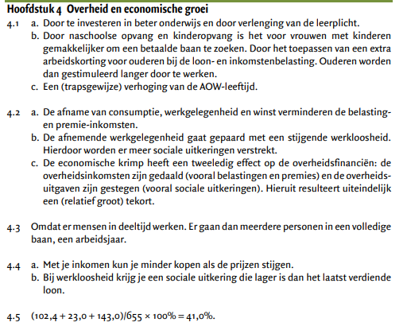

Slide 6
Les 2: het anti cyclisch conjunctuurbeleid.

